Slide 1
3 压力测量仪表(pressure instrumentation)
3.1 概述
3.2 弹性压力计
3.3 电气式压力计
3.4 负荷式压力计
3.5 液柱式压力计
3.6 其他压力检测仪表
3.7 压力变送器
3.8 压力表的使用和校准

Slide 2
3.1 概述
1、压力测量在工业生产中的作用
2、压力的概念及其表示方式
1) 压力（即物理学中的压强）：工业生产过程中流体对单位面积上的垂直作用力。 P=F/S
2) 压力的表示方式

Slide 3
（1） 绝对压力：以完全真空作位零标准表示的压力P_{a}
（2） 相对压力：以大气压P₀作零标准表示的压力.
若相对压力大于零，一般称其为表压p
若相对压力小于零，一般称其为真空度p_{v}
（3）差压： △P=P₁-P₂

Slide 4
3、压力单位
标准单位：1Pa(帕斯卡）=1N/m2
常用单位：标准大气压 (atm) 1atm≈ 10⁵Pa
工程大气压(at) 1at=1kgf/cm²≈ 10⁵Pa
1at≈ 1atm

Slide 5
4、压力范围的划分
1)真空：1Torr=1mmHg
粗真空 10～760Torr
低真空 10～10⁻³Torr
高真空 10⁻³ ～10⁻⁸ Torr
超高真空10⁻⁸～10⁻¹² Torr
极高真空 低于10⁻¹² Torr

Slide 6
2) 压力：
微压：0～10⁵ Pa(0～1at)
低压： 10⁵～10⁷ Pa(1～100at)
高压： 10⁷～6×10⁸Pa(100～ 6000at)
超高压：大于 6× 10⁸Pa

Slide 7
5 测压仪表的分类
液柱式压力计
U型管压力计、单管压力计
以及斜管压力计
弹性式压力计
弹簧管压力计、波纹管压力计以及
膜盒式压力计
测压
仪表
电气式压力计
电阻应变片式、电容式、压电式、电感式、霍尔式
负荷式压力计
活塞压力计

Slide 8
3.2 弹性压力计 (elastic manometer )
3.2.1 工作原理
利用各种弹性元件弹性变形产生的弹性变形产生的弹性力与被测的力相平衡，通过测量弹性元件弹性变形量来测量压力
特点: 结构简单、价格便宜、使用方便、量程宽。
面积一定
弹性限度内
输入压力
力
弹性变形（输出）
=
弹性力

Slide 9
3.2.2 弹性元件
1、弹簧管spring-tube （波登管Bourdon Tub ） : 通入压力P后，它的自由端就会产生位移，位移量较小，增加自由端的位移量可以提高灵敏度。
自由端
P

Slide 10
2、弹性膜片(diaphragm) : 由金属或非金属弹性材料做成。
P

Slide 11
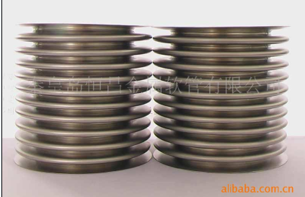
3、膜盒(diaphragm capsule): 两块金属膜片沿周边对焊起来。
4、波纹管(bellows): 周围为波纹状的 薄壁金属筒体，易于变形，位移较大。
膜片、膜盒、波纹管多用于微压、低压或负压的测量。弹簧管可用作高、中、低压及负压测量。

Slide 12
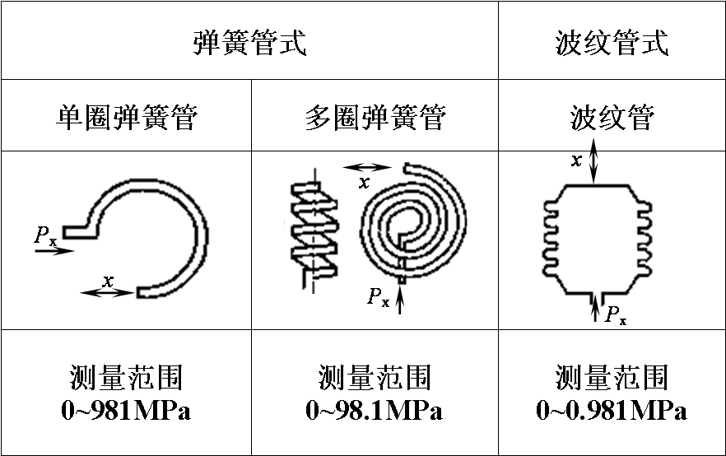

Slide 13
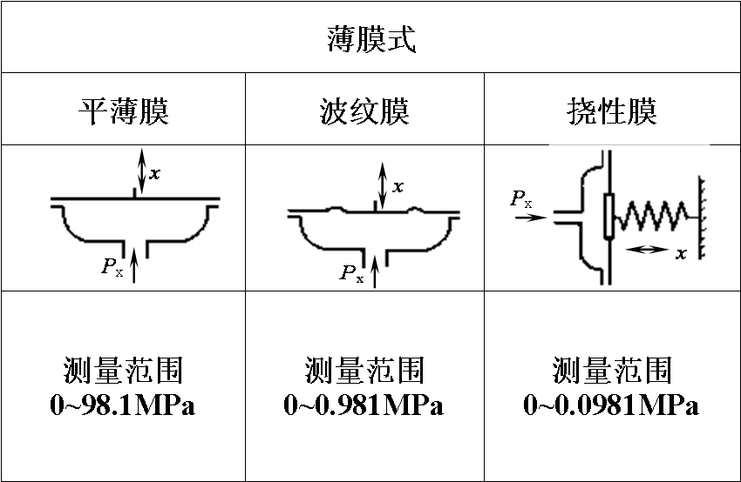

Slide 14
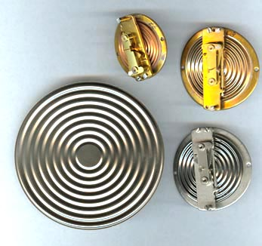
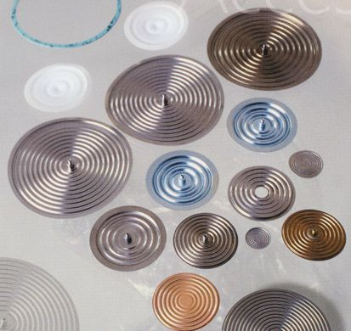
膜盒
膜片

Slide 15
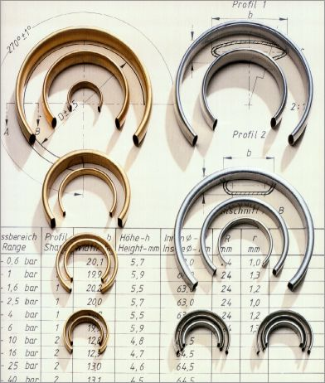
单圈弹簧管是弯成
270度圆弧的空心金
属管，其截面为扁
圆形或椭圆形等。

Slide 16
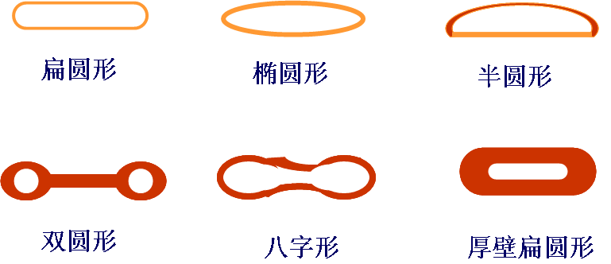
弹簧管的各种横截面图

Slide 17
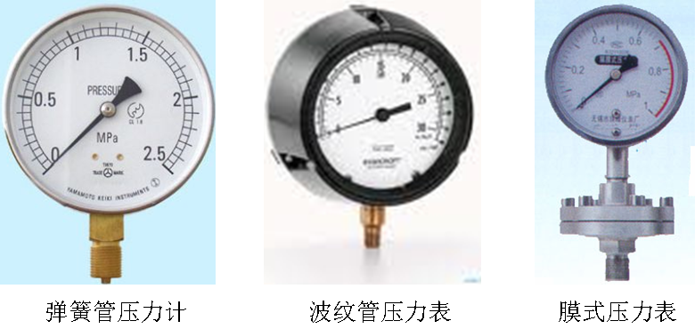

Slide 18
3.2.3 齿轮机构
1、齿轮机构的主要功能
（1）传动运动和动力
（2）变换运动方式
（3）变速
2、齿轮传动的速比

Slide 19
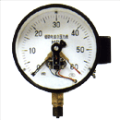
3.2.4 弹簧管压力计（bound gage / spring pressure gage ）
1、结构
主要部件：弹簧管、齿轮传动放大机构、指针、刻度及外壳。

Slide 20
普通压力表用于测量对铜和铜合金无腐蚀性、无爆炸性、且不结晶，不沉淀的液体、气体、或液体的正压、负压。
电接点压力表测量对铜和铜合金不起腐蚀作用，无爆炸、非结晶、非凝固的液体、气体、蒸汽的正压、负压，并在压力达到预定值时发出信号或接通控制电路。

Slide 21
x
2、原理
x
滑块
扇形齿轮
小齿轮
连杆
x
曲柄
曲柄滑块机构
x
未测量时弹簧管截面截面截面
压力

Slide 22
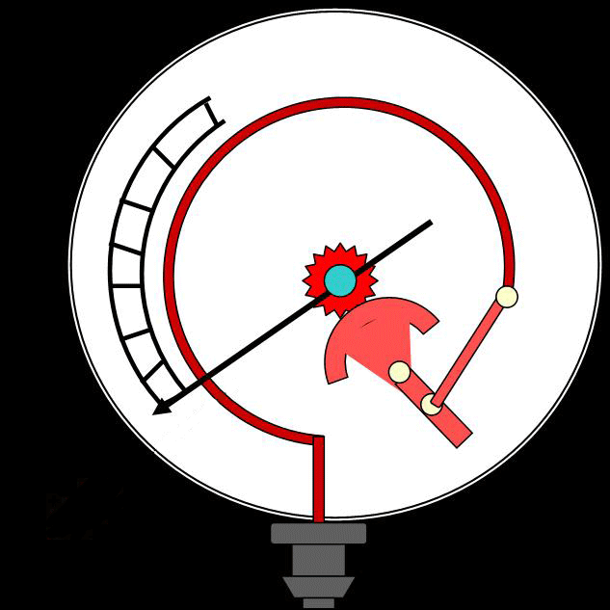

Slide 23
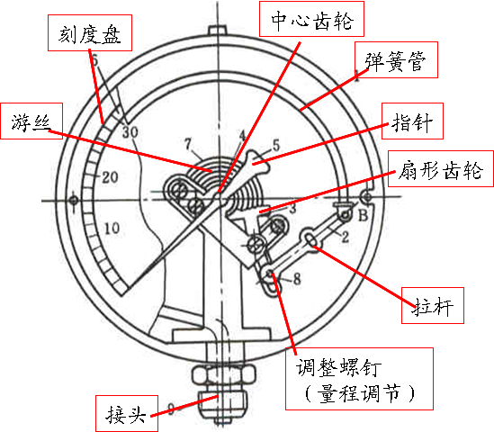
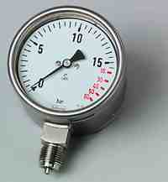
弹簧管压力表
注意：弹簧管自由端B的位移量一般很小，直接显示有困难，所以必须通过放大机构才能指示出来。
Notes:
被测压力由接头9输入，使弹簧管1的自由端产生位移，
通过拉杆2使扇形齿轮3做逆时针偏转，于是指针5通过同轴的中心齿轮4的带动而作顺时针偏转，在面板6的刻度标尺上显示出被测压力的数值。游丝7是用来克服因扇形齿轮和中心齿轮的间隙所产生的仪表变差。改变调节螺钉8的位置(即改变机械传动的放大系数)，可以实现压力表的量程调节游丝7是用来克服因扇形齿轮和中心齿轮的间隙所产生的仪表变差。改变调节螺钉8的位置(即改变机械传动的放大系数)，可以实现压力表的量程调节

Slide 24
弹簧管中心角的相对变化与压力之间的关系式

Slide 27
3、使用要求：
静载荷不应超过测量上限的3/4，动载荷不应超过上限的2 /3，不低于上限的1/4。
一般情况下应保证仪表经常工作在刻度尺的2/3附近，即可保证测量精度又能保证仪表的安全操作。

Slide 28
3.3 电气式压力检测仪表
电气式压力检测方法一般是用压力敏感元件直接将压力转换成电阻、电荷量等电量的变化。
能实现压力－电量转换的压敏元件主要有压电材料、应变片和压阻元件。

Slide 29
3.3.1 压电式压力计
压电效应原理：压电材料受压时会在其表面产生电荷，其电荷量与所受的压力成正比。
压电材料：单晶体、多晶体
特点：结构简单、紧凑，小巧轻便，工作可靠，线性度好，频率响应高，量程范围广；只能用于测量脉冲压力；无需外加电源；

Slide 30
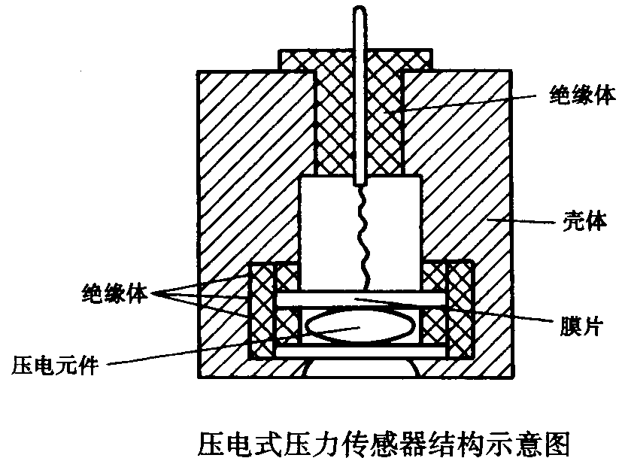

Slide 31
3.3.2 电阻式压力计
利用金属导体或半导体的压阻效应和集成电路技术制成的传感器。
用于压力、拉力、压力差和可以转变为力的变化的其他物理量（如液位、加速度、重量、应变、流量、真空度）的测量和控制。

Slide 32
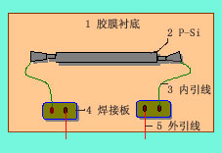
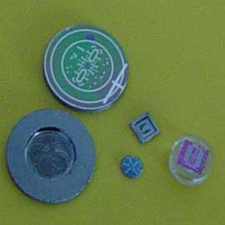
1、应变式压力计
应变片是基于应变效应工作的一种压力敏感元件，当应变片受外力作用产生形变时，应变片的电阻值也将发生相应变化。

Slide 33
金属电阻应变片
电阻应变片的分类
半导体电阻应变片
1．金属电阻应变片:丝式、箔式、薄膜式。
(1)金属丝式应变片：
将金属电阻丝粘贴在绝缘基片上，上面覆盖一层薄膜，使它们变成一个整体。

Slide 34
（2）金属箔式应变片
利用光刻、腐蚀等工艺制成一种很薄的金属箔栅，厚度一般在0.003~0.010 mm，粘贴在基片上，上面再覆盖一层薄膜而制成。
其优点是表面积和截面积之比大，散热条件好，允许通过的电流较大，可制成各种需要的形状，便于批量生产。
箔式应变片

Slide 35
（3）金属薄膜应变片
金属薄膜应变片是采用真空蒸镀或溅射等方法，在薄的基底材料上制成一层金属电阻材料薄膜以形成应变片。
厚度在0.1mm以下。
将产生应变的金属或合金直接沉淀在弹性元件上而不用粘合剂，灵敏度高。

Slide 36
(4)半导体应变片
半导体应变片的工作原理是基于半导体材料的压阻效应而制成的一种纯电阻性元件 。
当半导体材料某一轴向受外力作用时，其电阻率会发生变化。
半导体应变片比金属应变片灵敏度大50～100倍，但电阻温度系数大，非线性也大。

Slide 37
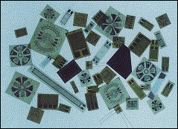

Slide 38
应变片式压力计由弹性元件、电阻应变片和测量电路组成。
弹性元件被测压力的变化转换为弹性元件表面的应变。
电阻应变片粘贴在弹性元件上，将弹性元件的表面应变转换为应变片电阻值的变化。
测量电路将应变片电阻值的变化转换为电量。
由于应变片具有较大的电阻温度系数，其电阻值往往随环境温度而变化，因此常采用2个或4个静态性能完全相同的应变片，使它们处在同一电桥的不同桥臂上，实现温度的补偿。

Slide 39
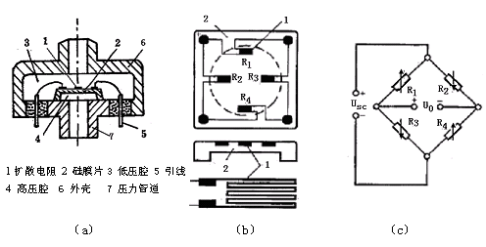
2、压阻式传感器
1）结构:传感器主要由外壳、硅膜片（硅杯）、引线、底座等组成。

Slide 40
2）压阻式传感器原理
硅杯设计时，取R₁=R₂=R₃=R₄=R 。无压力作用时，电桥处于平衡状态，桥路无电压输出；
当外界有压力时，硅膜片产生机械形变，力敏电阻的阻值发生变化，电桥处于不平衡状态。
两个电阻设置在受拉应变区域，另两个设置在受压应力区，即：△R₁=△R₄=△R， R₂=△R₃=-△R，这时桥路失去平衡输出电压信号为：

Slide 41
3）压阻式集成压力传感器
单片集成化硅压力传感器是采用硅半导体材料制成的，内部除传感器单元外还增加了信号调理、温度补偿和压力修正电路。
集成传感器具有功能强、精度高、响应速度快、体积小、微功耗、价格低、适合远距离信号传输等特点。
集成传感器的外围电路简单，具有很高的性价比，为实现测控系统的优化设计创造了有利条件。

Slide 42
美国Motorola公司生产的单片集成化硅压力传感器，主要有MPX2100、MPX4100A、MPX5100和MPX5700系列。
（1）内部有压力信号调理器、薄膜温度补偿器和压力修正电路，利用温度补偿器可消除温度变化对压力的影响，温度补偿范围是－40~+125℃。
MPX4100A系列集成硅压力传感器

Slide 43
（2）传感器的输出电压与被测绝对压力成正比，适配带A/D转换器的微控制器，构成压力检测系统，还可构成LED条图显示压力计或压力调节系统。
（3）采用显微机械加工、激光修正等先进技术和薄膜电镀工艺，具有测量精度高、预热时间短、响应速度快、长期稳定性好、可靠性高、过载能力强等优点。

Slide 44
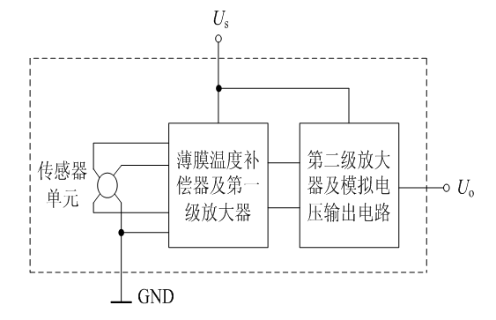
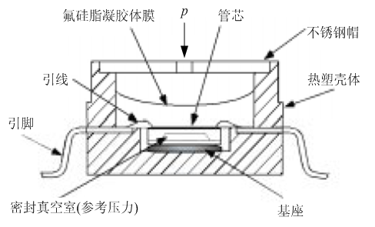

Slide 45
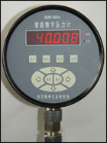
西安特种仪表研究所
HDPI-2000A₂智能型数字压力计
采用进口高精度压力传感器
24位高分辨率A/D转换器
单片机为核心的高精度压力测量和校验仪器
压力计能存储检定数据
连接微机即可打印检定结果

Slide 46
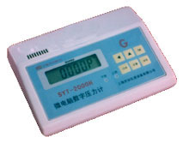
SYT-2000H微电脑数字压力计
测量精度高、性能稳定操作简单的多功能压力计
该仪器能根据压力源的波动情况选择实验室、标准工况及复杂工况三种测试方法，
具有温度显示和数据自动记录功能
能分别显示帕，毫米水柱，英寸压力，磅，盎司。

Slide 47
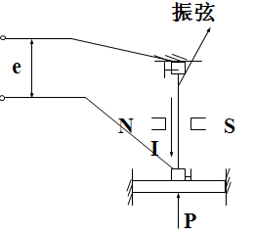
3.3.3 振频式压力计
1、振弦式压力计 Vibrating steel wire manometer :
1、工作原理
振弦固有频率

Slide 48
振弦传感器优点：传感器的输出是频率, 频率可以通过长电缆（>2000米）传输。
振弦式仪器的技术难点在于其长期稳定性，影响振弦式仪器长期稳定性的因素很多，
钢弦及其相关部件材料的选择
钢弦的固定技术
尽可能地减小由于温度和应变引起的弦线徐变以及减小潜在的腐蚀

Slide 49
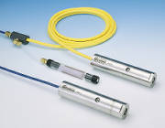
组成：振弦传感器、起振装置、计数及显示装置

Slide 50
2、振筒式压力计
Vibrating Cylinder Pressure manometer
激励线圈
铁芯
检测线圈
检测铁芯

Slide 51
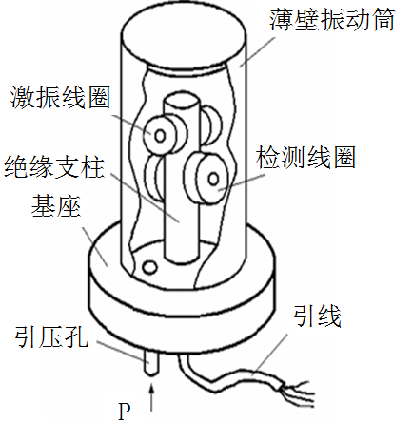
筒内外压差△p=0时，振筒受激励线圈和铁芯的冲击，作自由振动，使振筒与检测铁芯的间隙成周期性变化，在检测线圈中产生感应电势，正反馈给激励线圈，维持振筒稳定的自激振动。
当压差△p≠0时，筒壁的应力相应增大，使振动频率发生变化，测量振筒的频率，就可以求得压差的数值。

Slide 52
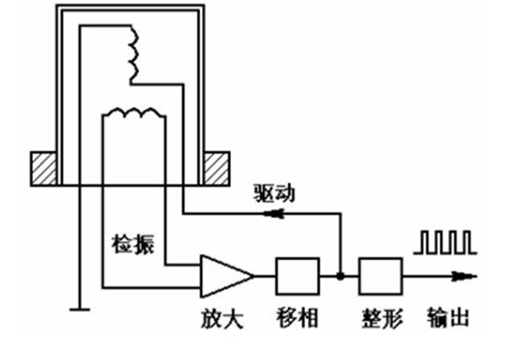
振筒式压力传感器的检测与驱动电路原理图。
特点：适用于气体压力的测量，其体积小，输出频率信号，重复性好，耐振；精度高，且有良好的稳定性。

Slide 53
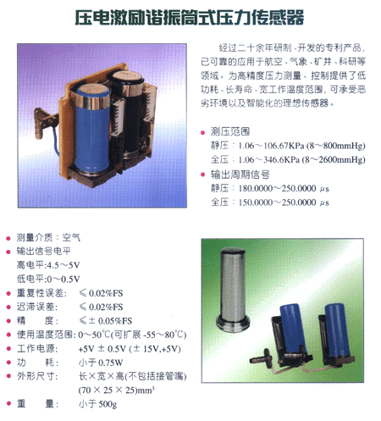

Slide 54
3.4 负荷式压力计
校验、标定压力表和压力传感器
标准压力发生器
根据流体静力学平衡原理和帕斯卡定律，利用压力作用在活塞上的力与砝码的重力相平衡的原理

Slide 55
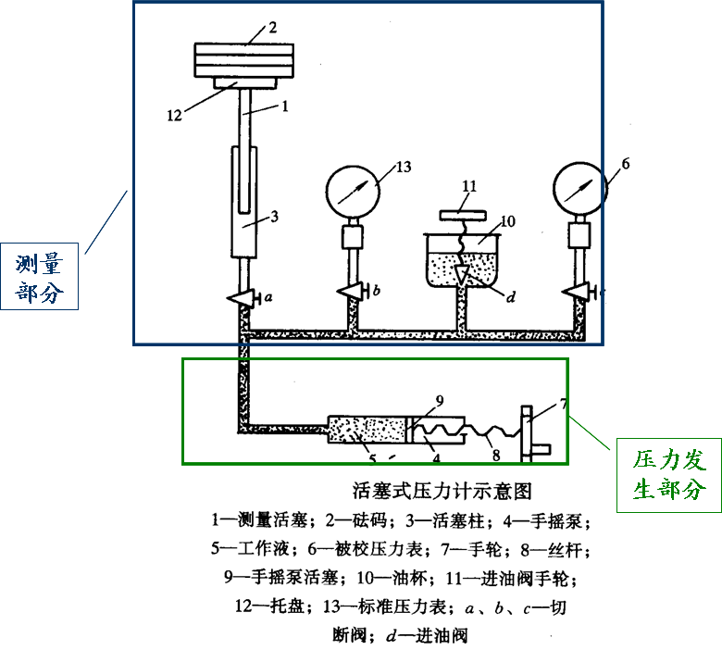

Slide 56
3.5 液柱式压力计 liquid (column) manometer
1、工作原理：液柱高度产生的压力与被测压力相平衡的原理
2、液柱式压力计的特点：结构简单、使用方便、精度较高、价格低、量程小、可以测量较小的压力、负压、差压(P<0.3MPa) ，信号不能远传。

Slide 57
3、U形管压力表
结构：U形管、刻度尺
参数：管径 d : 5～20mm 为了减少毛细现象取d≥10mm
常用的工作液（封液 ）：水、水银、酒精、四氯化氮等

Slide 58
P₁
P₂
A
A

Slide 59
4、单管压力计（杯形压力计）
single-column manometer (well-type manometer )
P₀
根据质量守恒原理
A₀：左边管的截面积
A：右边管的截面积
p
h
h₀
O
O
因为 A₀ >>A p= p₀+γh

Slide 60
斜管压力计slanting-leg manometer
P₀
L
P
↓
h
α
O
O

Slide 61
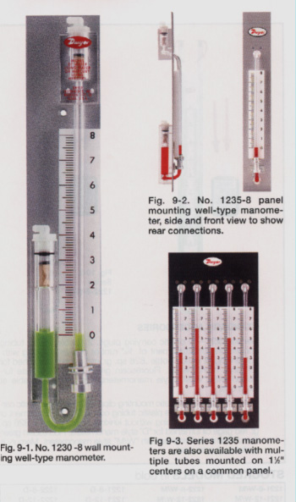

Slide 62
例:容器中的水静止不动。为了测量A、B两水平面的压差，安装一U形管压差计。图示这种测量方法是否可行？为什么？
A
h
B
水
H
1
R
1’
汞

Slide 63
答：取1—1为等压面。
由可知：
A
h
B
水
H
1
R
1’

Slide 64
分析：为什么压差计的读数为零？
事实上A、B两个截面间确有压差存在，即h高的水柱所引起的压强。
问题出在这种测量方法上，是由于导管内充满了被测流体的缘故。连接A平面测压口的导管中的水在下行过程中，位能不断地转化为静压能。此时，U型管压差计所测得的并非单独压差，而是包括位能影响在内的“虚拟压强”之差。
当该导管中的水引至B 平面时，B—B’已为等压强面，再往下便可得到无数个等压面。压差计两侧的压强相等，R当然等于零。

Slide 65
3.6 其他压力检测仪表
3.6.1 压磁式压力计
3.6.2 真空计
3.6.3 压力分布测量系统

Slide 66
对各种压力分布的测量与分析，在许多行业的研究和发展中起着极其重要的作用。例如，
汽车行业中，研究座椅的舒适性，需要测量人体对座椅的压力分布；
提高轮胎的性能，需要测量轮胎与地面的接触轮廓和压力分布；
确保车门的密封性，需要测量车门密封条在关门时的受力分布；
优化挡风玻璃雨刷的清洁效果，需要测量雨刷片对玻璃的压力分布。

Slide 67
印刷电路板（PCB）生产中，需要测量丝网印刷的刮刀口接触压强分布，等等。由此可见，压力分布的测量是解决以上问题的关键诊断工具。
以往的传统方法是进行反复试验，效率低，成本高。
美国Tekscan公司开发研制的压力分布测量系统可对任何接触面的压力分布进行静态和动态测量，以直观、形象的二维、三维彩色图象实时显示压力分布的轮廓和各种数据，并对整个测量过程进行“录像”、存储，用户可随时对测量记录进行查看、分析。

Slide 68
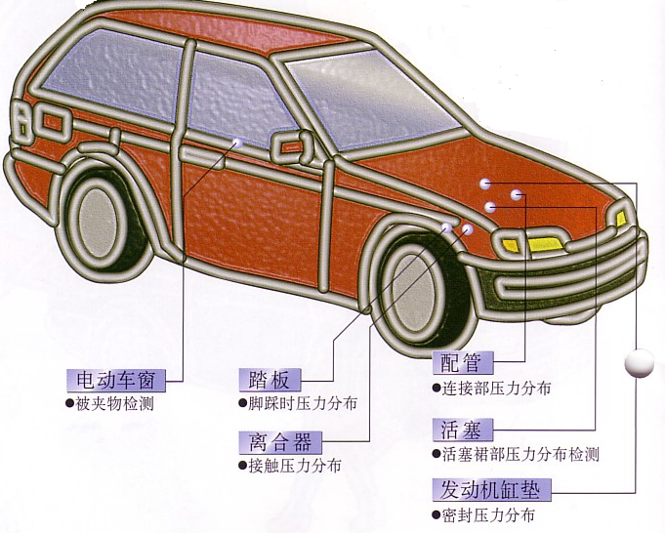

Slide 69
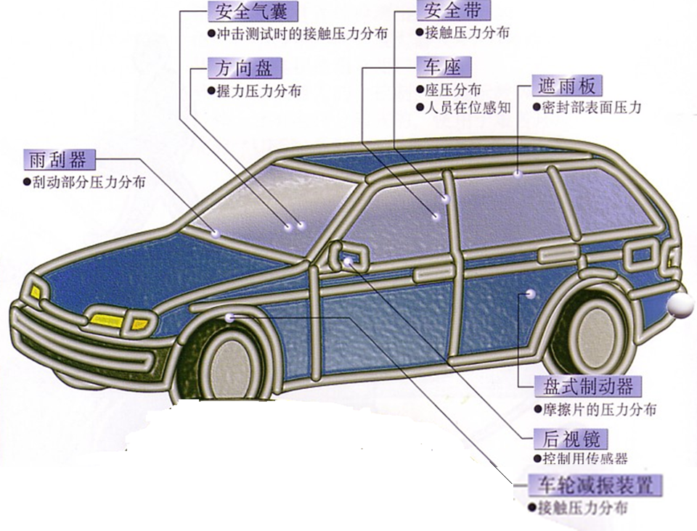

Slide 70
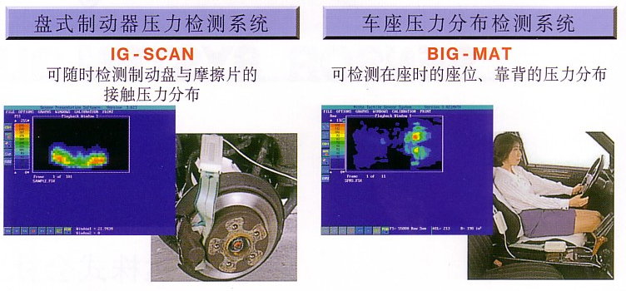

Slide 71
3.7 压力变送器
3.7.1 电容式压力变送器
以各种类型电容器作为敏感元件，将被测压力的变化转化为电容量。
结构简单、高分辨力、可非接触测量，并能在高温、辐射和强烈震动等恶劣条件下工作。
随着集成电路技术和计算机技术的发展，成为一种很有发展前途的传感器

Slide 72
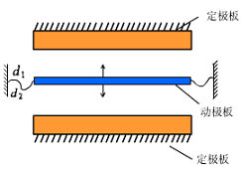
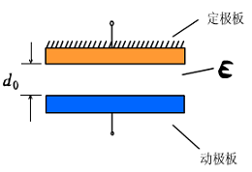
1、变极距型电容传感器

Slide 73
2、测量电路
电容式传感器将被测量转换为电容的变化后，必须由后续测量转换电路转换为电压、电流或频率信号。
目前常用的转换电路有电桥电路、谐振电路、调频电路、差动脉冲调宽电路、运算放大器式电路等。

Slide 74
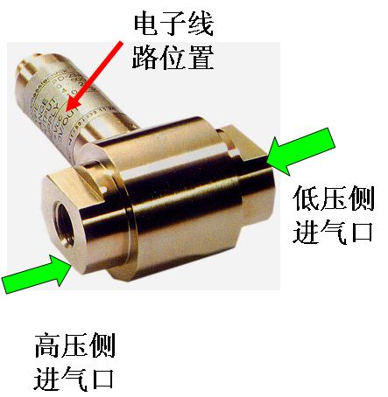
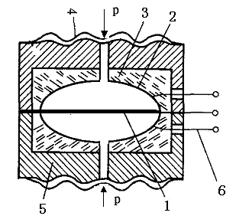
3、电容式压力传感器
1）差动式电容压力传感器
1—弹性膜片 2—固定电极 3—玻璃绝缘层
4—隔离膜片 5—不锈钢基座 6—引线
Notes:
被测差压p→过滤器6 →空腔 5 →
弹性金属膜片凸向压力小的一侧→电容变化→测量电路
被测差压p→过滤器6 →空腔 5 →
弹性金属膜片凸向压力小的一侧→电容变化→测量电路

Slide 75
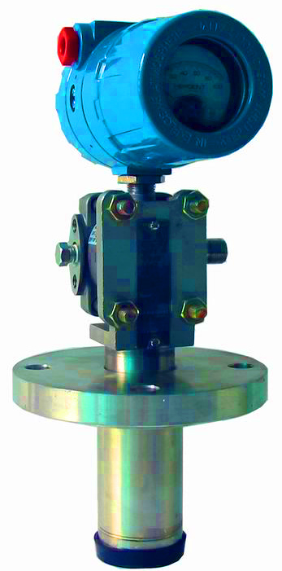
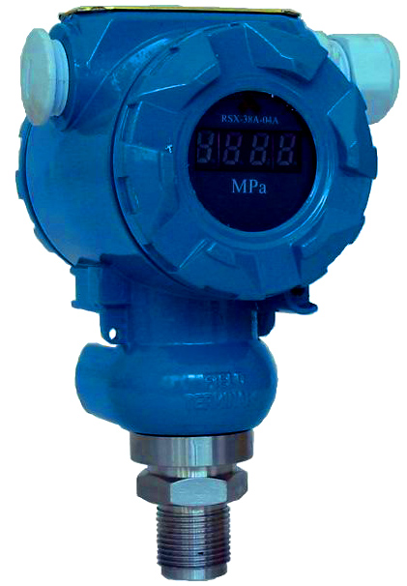
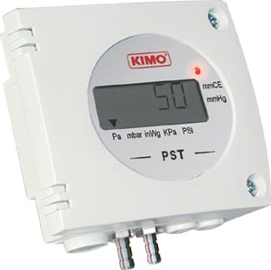
各种电容式压力变送器外形

Slide 76
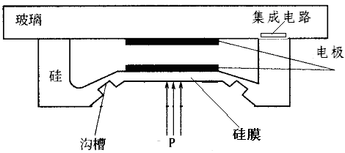
2）硅电容式压力集成传感器
运用集成电路工艺把压力敏感电容器、转换电路和辅助电路制作在同一硅片上。

Slide 77
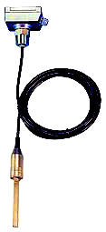
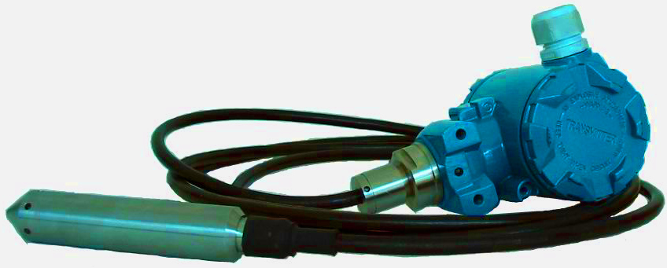
电容差压变送器用于测量液体的液位
3）电容传感器应用
投入式水位计
Ρ = ρgH + Po
Notes:
Ρ = ρ .g.H + Po P ：变送器迎液面所受压力 ρ：被测液体密度 g ：当地重力加速度 Po ：液面上大气压 H ：变送器投入液体的深度

Slide 78
3.7.2 霍尔压力变送器
原理： 属于位移式压力传感器，是利用霍尔效应，是将P作用下所产生的弹性元件的位移信号转变成电势信号来测量压力。
P→弹性元件（变形）→霍尔效应→V（mv）→显示
结构：
a）压力—位移转换部分 ： 霍尔片、弹簧管组成
b）位移—电势转换部分 ： 霍尔片、磁钢及引出线
c）稳压电源

Slide 79
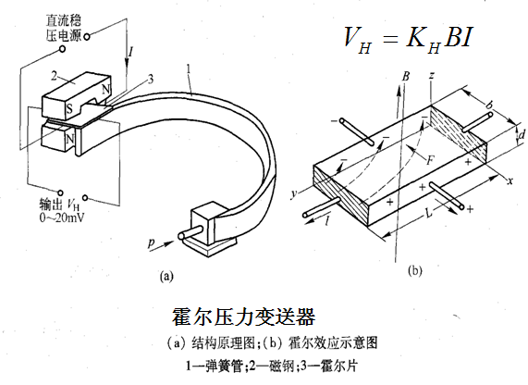

Slide 80
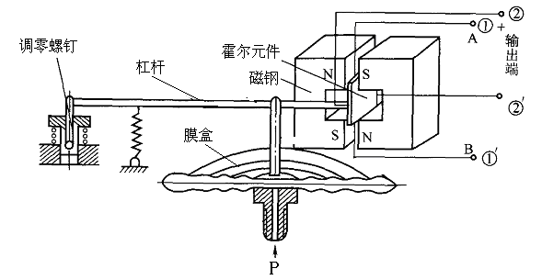

Slide 81
3.7.3 双波纹管差压计（double bellows differential manometer ）
功能：直接实现指示、记录、积算、远传和调节。
用途：是一类基地式差压计，用于测量压差，也可用于测量液体气体和蒸汽的流量
工作原理：测量差压的主要元件为焊接波纹管。流体流经节流装置产生的差压△P作用在波纹管上，波纹管的位移量δ与差压成正比

Slide 82
双波纹管差压计在火力发电厂中主要用于流量和水位测量指示记录的二次仪表。
如果用于流量测量，差压计往往还带有积算装置。
测量的差压值上限可达0.4MPa，耐工作压力上限可达40MPa，精确度可达1.0～1.5级。

Slide 83
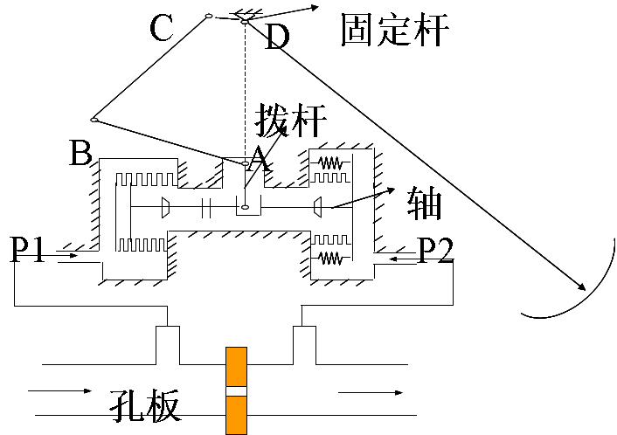
ABCD为铰链四杆机构由三个活动杆AB、BC、CD及一个固定杆组成，用四个转动副（铰链）连接而成，它将主动杆AB的小转角，放大为从动杆CD的大转角。
孔板两侧引出的压力P₁、P₂分别作用在两个波纹管上，推动与波纹管自由端相连的轴向右移动，驱使拨杆转动，在经过四连杆的放大，记录笔便得到较大的转角。

Slide 84
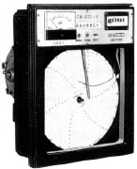
CW-612-Y型双波纹管差压计附加有压力自动补偿装置，可连续地对流量进行累计，还可用于其它气体流量的测量和计算，
输出0～10mA的标准电流信号
可与 DDZ-Ⅱ型电动单元组合仪表配合使用进行远距离传送，对被测流体（蒸汽）进行自动控制和调节。
上海自动化仪表股份有限公司

Slide 85
3.7.4 智能型变送器
智能差压（压力）变送器是一种带微处理器的变送器，对应于被测量差压和压力输出4~20mADC的模拟信号或数字标准信号。
它在传统压力变送器结构上利用微处理器及数字通讯技术可实现与便携式现场通讯器通讯并实现零点迁移、量程调整、温度补偿和非线性校正等功能。

Slide 86
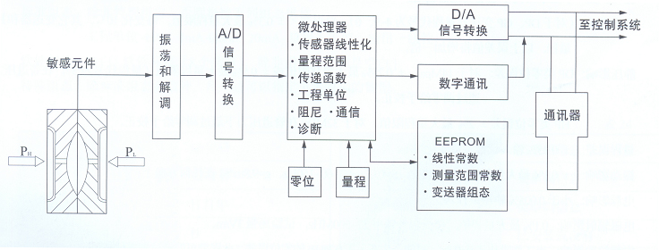

Slide 87
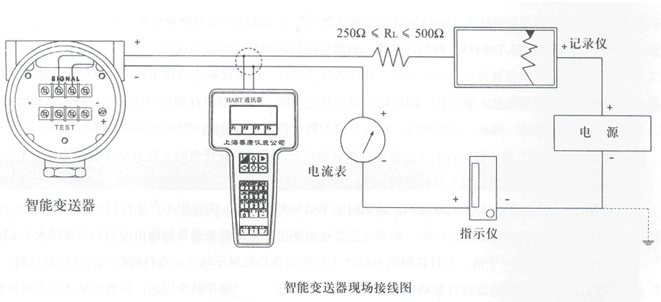

Slide 88
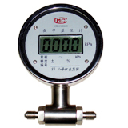
数字差压计
采用进口传感器
内置单片机
电池供电，功耗低
测量中小量程无腐蚀气体

Slide 89
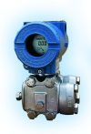
美国Rosemount 3051D差压计
三个可选量程
二线制4～20mA输出
故障模式报警
测量液体、气体和蒸汽
可与任何使用HART (Highway Addressable Remote Transducer)协议的主机通讯

Slide 90
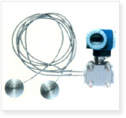
德国E+H 智能型隔膜及远传差压变送器 技术特点：采用国际标准智能化设计，数字化温度及非线性补偿，可带HART通迅协议。
测量范围：最大0～6Mpa
最小0～1KPa
测量精度：±0.1% 介质温度：
-40～+350℃
信号输出：4～20mA,两线制
广泛用于高温、强腐蚀介质的差压和液位测量

Slide 91
3.8 压力检测仪表的使用与校准
3.8.1 各种测压仪表性能指标和用途
3.8.2 压力检测仪表的选择
仪表量程的选择:
仪表量程系列1、1.6、 2.5、4.0、6.0kpa以及它们的10^{n}倍
测量稳定压力：1/3～2/3 量程（弹簧管压力计1/3～3/4 量程）
测量脉冲压力： 1/3～1/2 量程
测量压力大于4Mpa：1/3～3/5 量程

Slide 92
2）仪表精度的选择
压力检测仪表的精度主要根据生产允许的最大误差来确定，即要求实际被测压力允许的最大绝对误差应小于仪表的基本误差。

Slide 93
一般工业用压力表的准确度等级：
1级,1.6级，2.5级,4.0级
精密压力表(科研，高精度测量，压力校验）
0.1级,0.16级，0.25级,0.4级
外壳公称直径/mm | 40, 60 | 100 | 150, 200, 250
准确度等级 | 2.5, 4 | 1.6, 2.5 | 1,1.6

Slide 94
3）仪表类型的选择
从被测介质压力大小来考虑
被测介质的性质：爆炸危险场所，常选用气动压力变送器、防爆型电动Ⅱ型或Ⅲ型压力变送器；对粘稠、易堵、易结晶和腐蚀强的介质，宜选用带法兰的膜片式压力变送器；
对仪表输出信号的要求
使用的环境

Slide 95
4）其他需要考虑的问题
就地压力指示 当压力在2.6Kpa时,可采用膜片式压力表、波纹管压 力表和弹簧管压力表。如接近大气压的低压检测时，可用膜片式压力表或波纹管式压力表。
远距离压力显示
若需要进行远距离压力显示时，一般用气动(pneumatic)或电动压力变送器。

Slide 96
多点压力测量 进行多点压力测量时，可采用巡回压力检测仪。若被测压力达到极限值需报警的，则应选用附带报警装置的各类压力计。
压力表外形尺寸的选择
现场就地指示的压力表一般表面直径为φ100mm，
在标准较高或照明条件差的场合表面直径为φ200～φ250mm，
盘装压力表直径为φ150mm，或用矩形压力表。

Slide 97
例1：有一压力容器，在正常工作时其内压力稳定，压力变化范围为0.4 ～0.6Mpa，要求就地显示即可，且测量误差应不大于被测压力的5%，试选择压力表并确定该表的量程和准确度等级。
解：根据题意，选弹簧管压力计。设弹簧管压力计的量程为A，

Slide 98
根据压力表的量程系列，可选测量范围0～1.0Mpa的弹簧管压力计
该表的最大允许误差：
所以应选1.6级表
综上，应选1.6级表测量范围0～1.0Mpa的弹簧管压力计

Slide 99
例2： 用标准压力表来校准工业压力表时，应如何选用标准压力表精度等级？可否用一台精度等级为0.2级，量程为0～25MPa的标准表来检验一台精度为1.5级，量程为0～2.5MPa的压力表？为什么？
解：选择标准压力表来校准工业压力表时，首先两者的量程要接近，并且标准表的精度等级要高于被校表的精度等级，至少要高一个等级。题目中的标准表精度等级为0.2级，量程为0～25MPa。则该标准表可能产生最大的绝对误差为

Slide 100
被校表精度等级为1.5等级，量程为0～2.5MPa，其可能产生的最大绝对误差为
显然， ⊿_{max1}> ⊿_{max2} ，这种选择是错误的，因为虽然标准表精度较高，但是量程太大，故不符合选择的原则。

Slide 101
3.8.3 压力表的安装
（1）保证所测压力是介质的静压力，测量点要选在前后有足够长度的直管段上。
（2）插入生产设备中的取压管的端面与生产设备连接处的内壁保持平齐。
（3）避免振动及高温的影响。
（4）测量蒸汽压力时，应加装凝气管；对腐蚀性介质应加装充有中性介质的隔离罐。

Slide 102
（5）测量点与压力计之间加装切断阀门。
（6）导压管不宜过长以减少压力指示的延迟。
弹性压力计误差的来源
（1）弹性元件自身的原因：弹性滞后（elastic lag） ，弹性衰退（elastic decay)、受温度的影响等。
（2）取压点选择及导压管安装不正确。

Slide 103
导压管与差压计的安装
1、取压口：水平管道的取压口设置如图所示
α
α
α
α
α
α
测液体
测气体
测蒸汽
α≤45°
垂直管道上的取压口，可在取压装置平面上任意选择

Slide 104
2、导压管(connecting pipe) ：
一般采用10～12mm内径的钢管，长度应小于90m。
两导压管应尽量靠近，应保证管内是单相的流体。
避免将导压管水平安装。
3、阀 (valve)
4、冷凝器 (condenser)：使导压管中被测量的蒸汽冷凝，并使正负导压管中冷凝液具有相同的高度并保持恒定。
5、集气器(gas collector)和沉降器(settler)：排出气体及杂质。

Slide 105
6、隔离器(isolator)和隔离液(spacer fluid)
被测流体有腐蚀性、易冻结、易结晶或粘度高，应采用隔离器。
隔离液应选择沸点高、凝固点低、化学与物理性能稳定的液体。
7、清洗装置(washing equipment)

Slide 106
3.8.4 压力仪表的校准（校验）
校准就是将被校验压力表和标准压力表通以相同压力，比较它们的指示数值，如果被校表对于标准表的读数误差，不大于被校表规定的最大准许绝对误差时，则认为被校表合格。

Slide 107
静态校准
常用的校准仪器是活塞式压力计，它由压力发生部分和测量部分组成，精度等级有0.02、0.05和0.2级，可用来校准0.25级精密压力表，也可校准各种工业用压力表，被校压力的最高值为60MPa。
动态校准
频率响应特性
标准动态信号源

